Slide 1
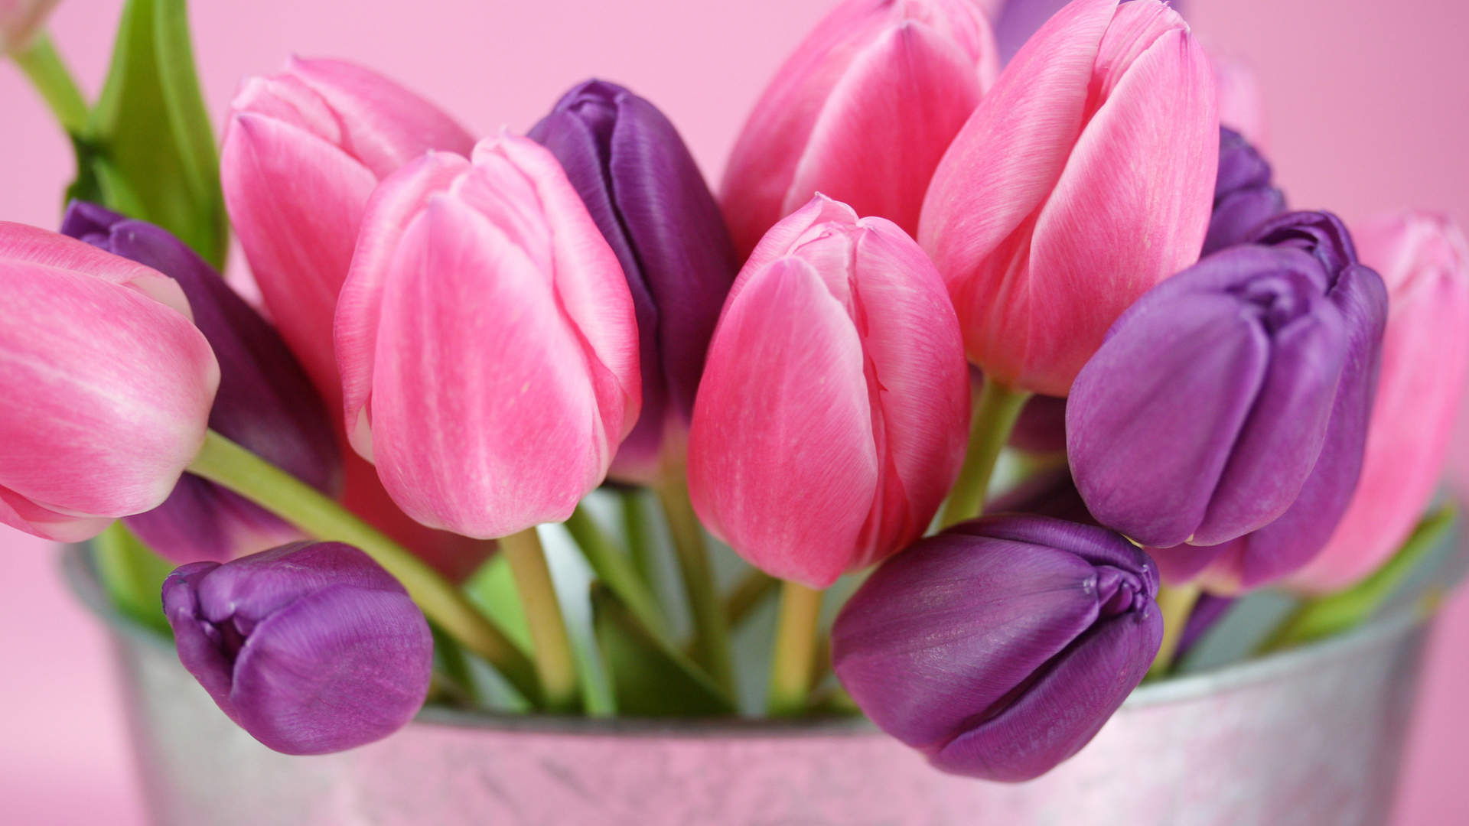
МОЯ СЕМЬЯ

Slide 2
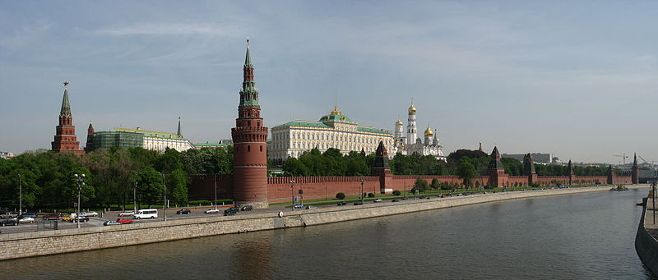
Начало нашего рода, по рассказам деда, идет с Москвы. Предки были по фамилии Цветковы и имели свою мануфактуру. После дуэли, чтобы не разжаловали из дворян и не лишили состояния, было принято решение уехать в глушь. Там, в селе Полибино Алатырского уезда и пустили корни. У прадеда было трое сыновей. Один из них, повзрослев, уехал в Москву, второй сын погиб от руки барина, поспорив с ним о неровно вспаханной борозде, а третий сын, мой прадед Иван. У него родилось шестеро детей : Федор, Андрей, Мария, Михаил, Екатерина, Василий (1900 г р.).

Slide 3
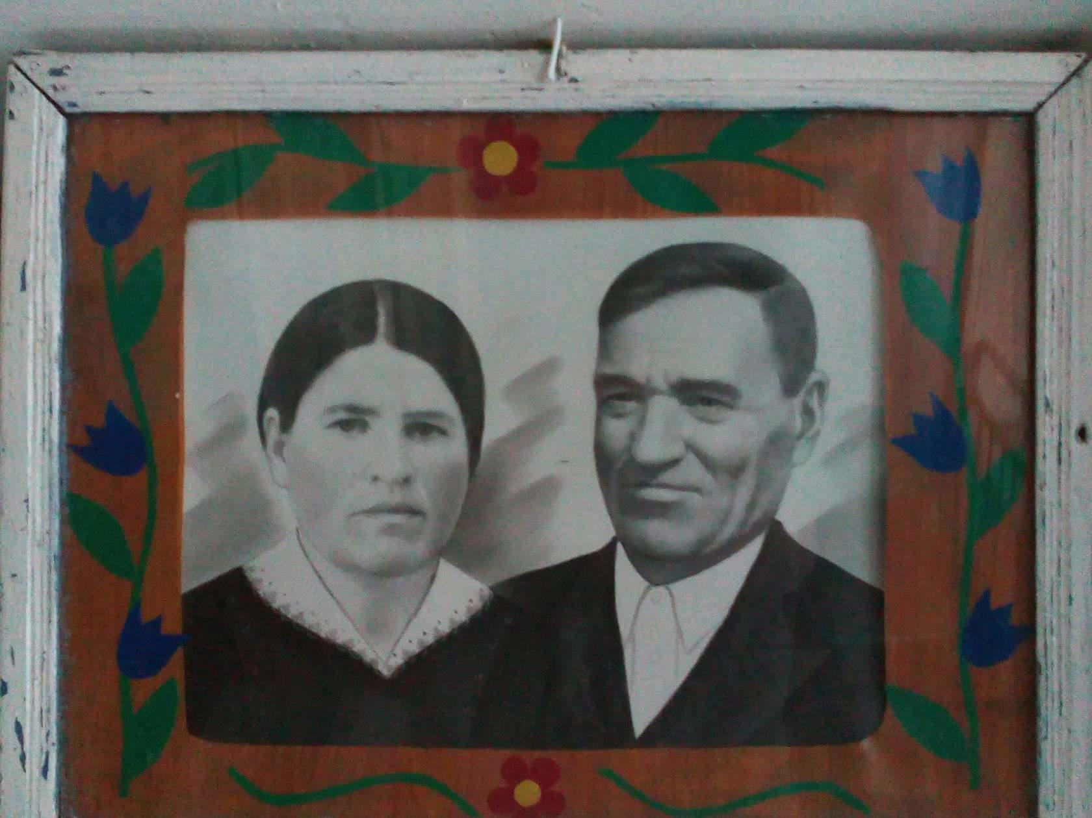
У моего деда было четверо детей, когда умерла его первая жена от тифа, а за ней и четвертый ребенок. Остался он вдовцом с тремя детьми (Михаил-8 лет, Мария-6 лет, Клавдия 2 года). Дед жил в достатке, так как был очень трудолюбив и вел единоличное хозяйство. Прошло немного времени и он снова, в 33 года, женился на моей бабушке Любови, которой на тот момент было 28 лет. Она была из бедной семьи и жила в доме со своим братом и снохой. У бабушки с дедом родилось трое детей: Николай, Иван, Валентина.

Slide 4
Мой папа- Муленков Валерий Анатольевич увидел маму впервые, когда ей было 16 лет. Папа должен был отвезти посылку маминому брату в Сибирь. Шло время, у брата родилась дочь Ирина и мама поехала с ней нянчиться в Усолье -Сибирское. Там родители встретились снова и поженились 23 февраля. Моя мама - Валентина Васильевна проработала всю жизнь с папой на заводе «Электроприбор» в гальваническом цехе. Папа работал бригадиром в слесарном цехе и имеет награду «Заслуженный машиностроитель СССР»..

Slide 5
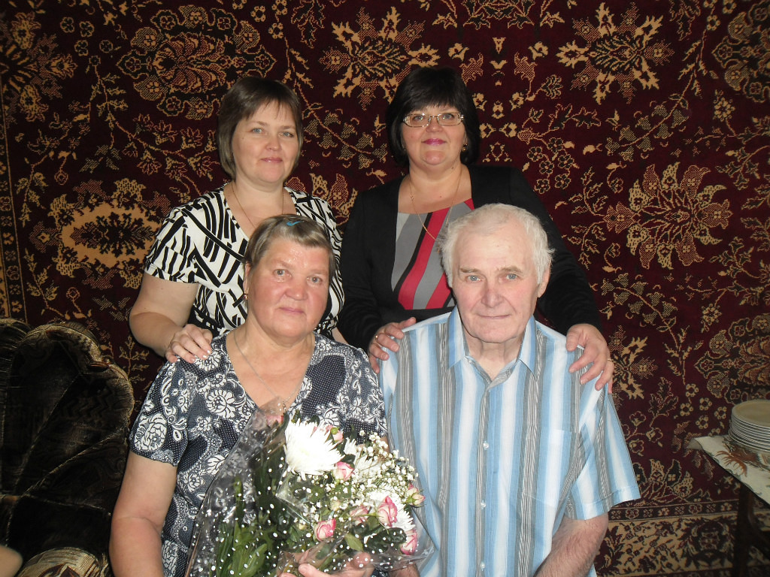
Мои родители поженились, когда маме было 18 лет, а папе 25. Он отслужил четыре года моряком на Тихом океане. Родители после свадьбы жили в Сибири, а потом вернулись домой и поселились в Алатыре. Каждый выходной мама с папой ездили к бабушке и дедушке в деревню помогать по хозяйству, так как родители мамы были престарелыми (мама родилась, когда бабушке было 41, а деду 45 лет). В 1964 году родилась первая их дочь - Любовь, а затем, в 1972 году Светлана.

Slide 6
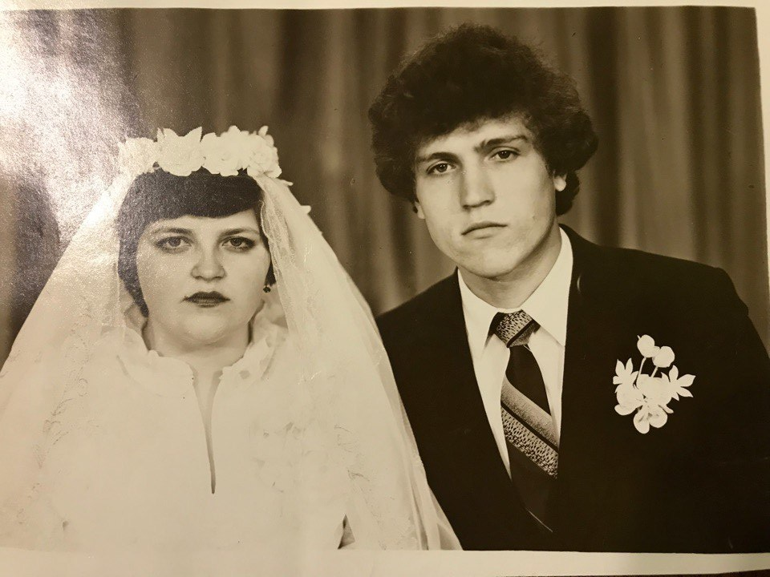
В 1984 году 6 октября я вышла замуж за Краснова Алексея Серафимовича, который был девятым ребенком в семье и проживал в деревне Крылово Порецкого района.
После свадьбы сначала мы жили в городе Новочебоксарск и у нас там родилась в 1985 году дочь Оксана. В 1986 году мы переехали на мою Родину в город Алатырь, а в 1995 году родилась дочь Наталия.

Slide 7
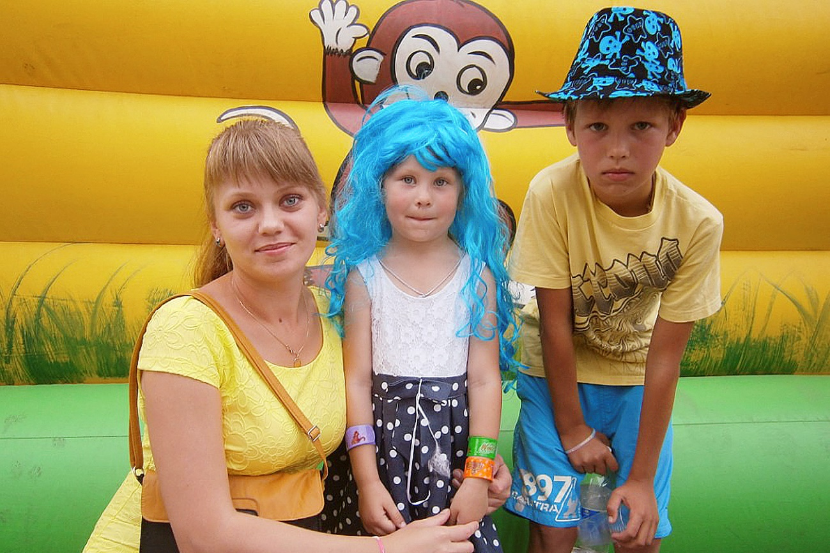
Старшая дочь Оксана живет и работает в городе Алатырь. У нее есть двое детей. Сыну Кириллу 13 лет, а дочери Соне 8 лет. Кирилл учится в 7 классе и занимается футболом, а дочка Соня учится во 2 классе и ходит в бассейн.

Slide 8
Младшая дочь Наталия не замужем. Она живет в городе Казани, работает на железной дороге «дежурным по станции» и учится по специальности.

Slide 9
Продолжение
следует . . .

